Slide 1


Природоохранные технологии

Slide 2


Slide 3

Экологический мониторинг- система наблюдений, оценка и прогноз антропогенных изменений состояния окружающей природной среды.
Объекты экологического мониторинга :
· атмосфера;
· гидросфера;
· литосфера;
· почва, земельные, лесные, рыбные, сельскохозяйственные и другие ресурсы и их использование;
· биота;
· природные комплексы и экосистемы.

Slide 4

Главные задачи мониторинга:
·организация широких наблюдений за изменением состояния биосферы, особенно за изменениями, обусловленными деятельностью человека;
·обнаружение источников воздействия, а также причин этих изменений;
·оценка наблюдаемых изменений, выявление антропогенных эффектов;
·прогноз и определение тенденций в изменении состояния биосферы.
Цели мониторинга:
·наблюдение за происходящими в окружающей природной среде физическими, химическими, биологическими процессами, за уровнем загрязнения атмосферного воздуха, почв, водных объектов, последствиями его влияния на растительный и животный мир;
·обеспечение заинтересованных организаций и населения текущей и экстренной информацией об изменениях в окружающей природной среде, а также предупреждение и прогнозирование ее состояния.

Slide 5
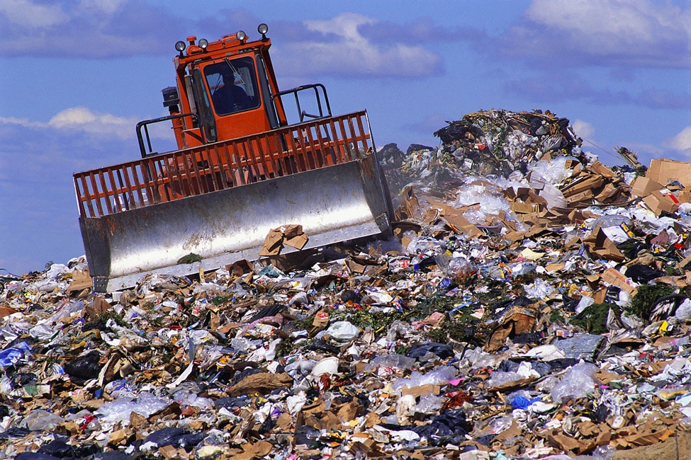
Отходы — вещества (или смеси веществ), признанные непригодными для дальнейшего использования в рамках имеющихся технологий, или после бытового использования продукции.

Slide 6
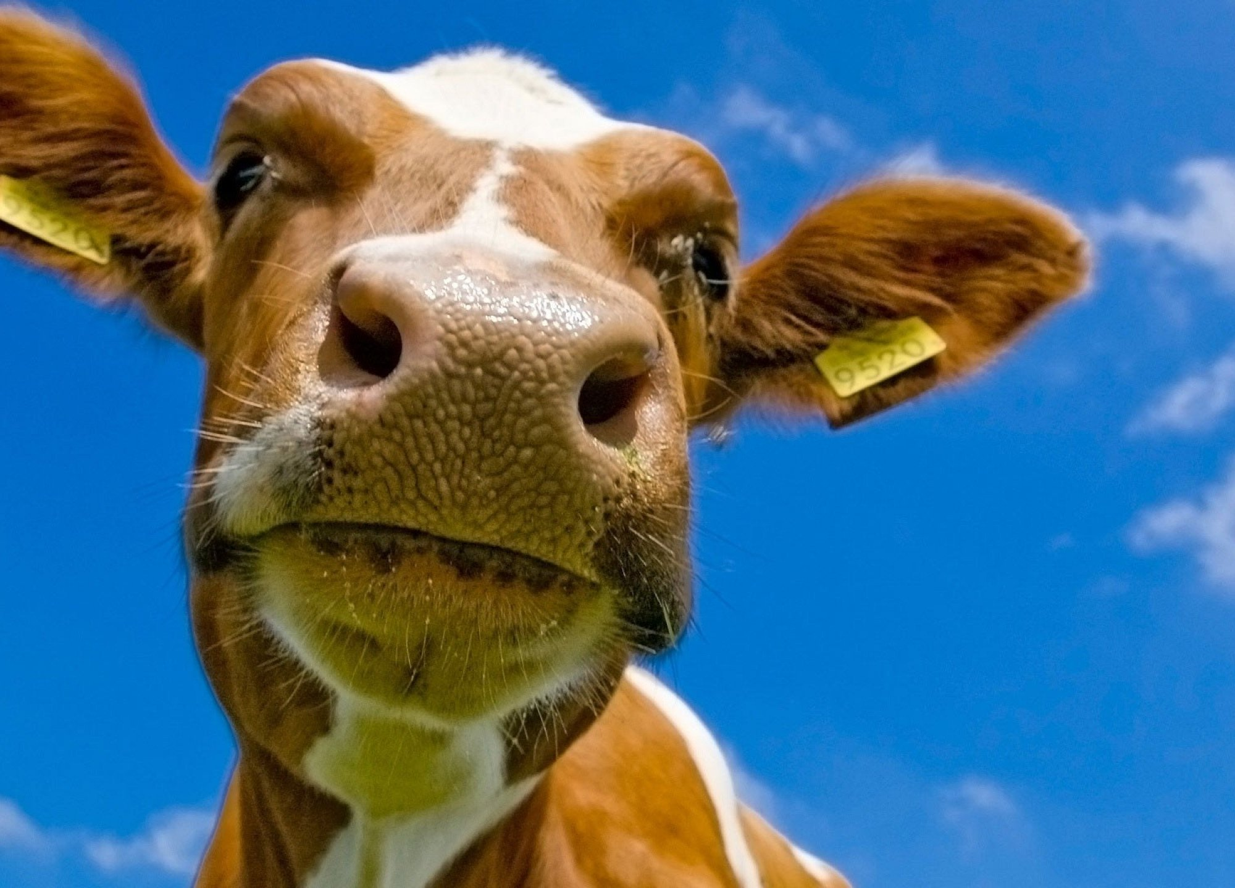
ЭКОЛОГИЧЕСКИ ЧИСТАЯ ТЕХНОЛОГИЯ-технология, не влияющая отрицательно на окружающую среду, обеспечивающая сохранение природных экосистем и не несущая отрицательного воздействия на человека.
Пример: Селекция сельскохозяйственных животных

Slide 7
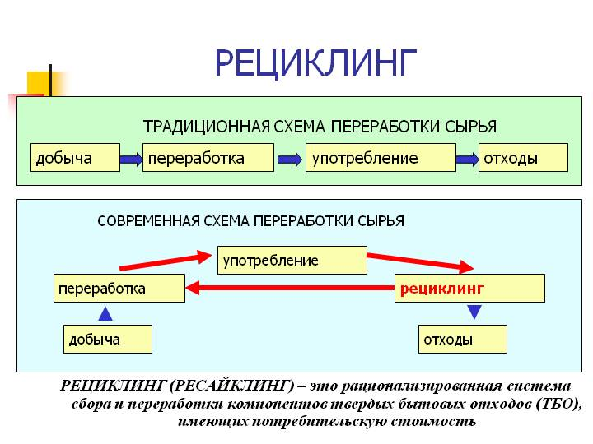

Slide 8
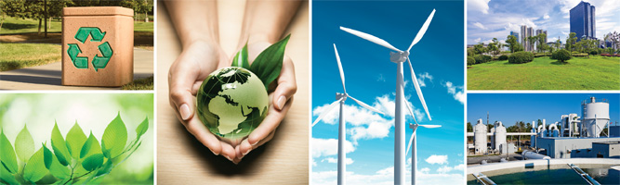
Экологические (природоохранные) технологии — технологии, направленные на снижение негативного воздействия на окружающую среду.

Slide 9
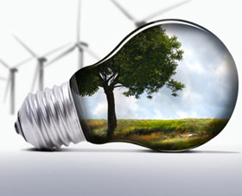
Экологические технологии:
Безотходные технологии — замкнутые технологии, не вырабатывающие отходов, выходящих за их рамки.
Малоотходные технологии — технологии, позволяющие сократить до технически возможного в настоящее время минимума получение твердых отходов, жидких сбросов, газообразных и тепловых выбросов при производстве какой-либо продукции.
Рациональные технологии — технологии, направленные на создание общественно значимого продукта с комплексом оптимизированных параметров (ресурсных, экономических, экологических и др.) при заданных ограничениях (например, соблюдение требований относительно защиты окружающей среды при минимуме затрат). Рациональные технологии малоотходны.
Ресурсосберегающие технологии — технологии, при которых потребление всех типов ресурсов сведено к рациональному (минимальному) уровню.
Энергосберегающие технологии — новые или усовершенствованные технологические процессы, характеризующиеся более высоким коэффициентом полезного использования топливно-энергетических ресурсов.

Slide 10
Принципы экологизации производств:
-Разработка и внедрение технологических процессов и схем, которые исключают или доводят до минимума отходы и выбросы в окружающую среду вредных веществ, создание водооборотных циклов и бессточных систем для экономии и охраны от загрязнения вредными веществами пресной воды как одного из самых дефицитных ресурсов.
- Проектирование и внедрение систем переработки отходов производства и потребления, возвращение в основной производственный цикл вторичных материальных ресурсов. В выполнении этих задач важное место занимает промышленность строительных материалов, которая в значительной степени может базироваться на отходах энергетики, черной и цветной металлургии, химической и полиграфической промышленности.
-Разработка и внедрение принципиально новых процессов получения традиционных видов продукции и устранения отходов. Например, использование технологии CtP позволяет избежать процесса фотовывода и монтажа фотопленок, что устраняет фотопроцесс и связанные с ним отходы из процесса производства.
-Создание региональных промышленных комплексов, предприятия которых связаны переработкой отходов.

Slide 11
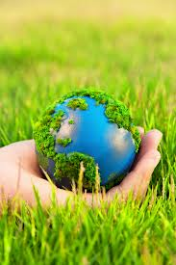
Замкнутая система производства - организация производственного процесса, главным элементом которого является непрерывный кругооборот вещества, когда переработка отходов выступает как конечное звено одного цикла и начальное звено последующего.

Slide 12

Принципы замкнутой системы производства:
-исходные природные ресурсы должны добываться не каждый раз для отдельных типов конечных продуктов, но один раз для всех возможных типов хозяйственных благ;
-создаваемые продукты должны иметь такую форму, которая позволила бы после использования по прямому назначению относительно легко превращать их в исходные элементы нового производства.

Slide 13

Спасибо за внимание!

